Slide 1
Классификация отношений между элементами аргументативной структуры.
Предзащита.
Жаренова Е., Косолапова А., Чуян Е.

Slide 2
Датасет
Датасет – HiTZ/casimedicos-arg
данные на 4 языках
- английский, французский, итальянский, испанский
по 622 текста на каждом языке
проблемы:
relations есть только в EN
в других языках отсутствуют

Slide 3
Датасет
Структура:
Текст
BIO-разметка
Отношения
Пример:
{'id': '402_183', 'text': '[[\'QUESTION\', \'TYPE:\' …], [\'Juan,\', \'a\', \'second\', \'year\' … ]]', 'labels': "[['O', 'O', 'O', 'O', 'O', 'O', 'O'], ['O', 'O'], ['B-Premise', 'I-Premise', 'I-Premise', 'I-Premise', 'I-Premise'…] 'relations': "[['There is no doubt that the doctor-patient relationship today transcends the physical environment of the consultation room\\n', 'Answer that it is important to maintain certain professional boundaries between patients and physicians and that, unfortunately, if you make the request you will not be able to accept it, so it is better not to do so\\n', 'Support'] … ]"}

Slide 4
Идея решения - автоматическая генерация relations для других языков
Pipeline:
BIO → аргументы
эмбеддинги (multilingual-e5)
поиск соответствий
перенос relations

Slide 5
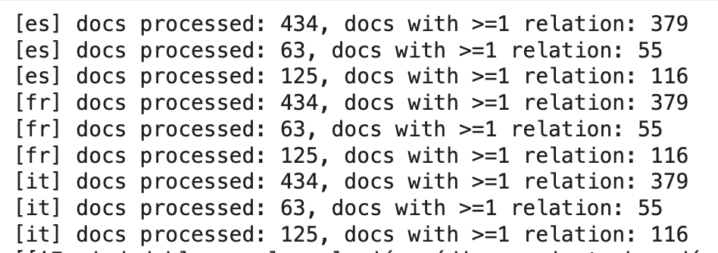
Результат обработки данных
relations сгенерированы для ES / FR / IT
большинство документов получили связи

Slide 6
Модель
Используем модель FacebookAI/xlm-roberta-base
Дообучили модель на тренировочном датасете (9536 строк)
Проверили, как работает бейслайн на тестовых данных

Slide 7
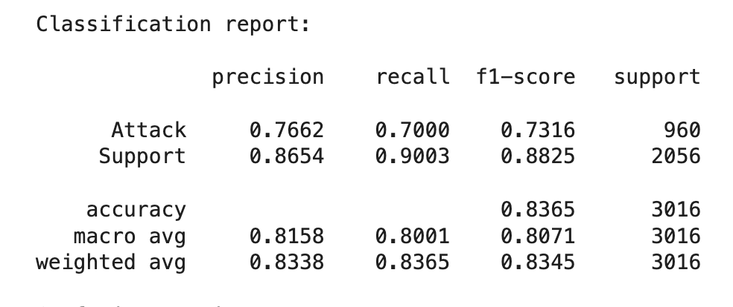
Работа базовой модели

Slide 8
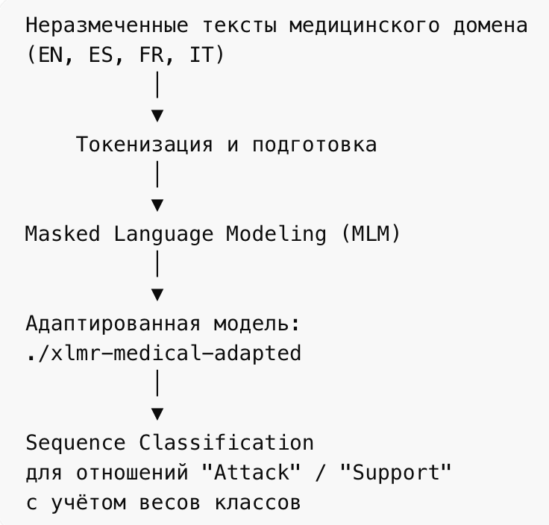
Domain Adaptive Pre-training (DAPT)
Зачем нужно:
Модель лучше понимает специфическую лексику и структуру медицинских аргументов.
Повышается точность последующей классификации отношений между компонентами аргументов.
Уменьшает разрыв между исходным корпусом (Wikipedia / Common Crawl) и целевым медицинским доменом.

Slide 9
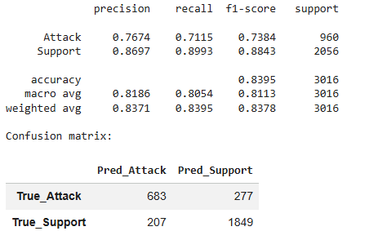
Domain Adaptive Pre-training (DAPT)

Slide 10
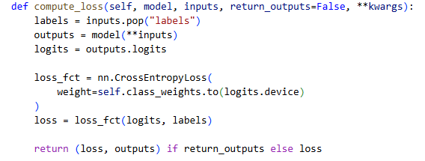
Добавили взвешенную функцию потерь
Посчитали веса классов
Задали новую функцию потерь с учётом весов классов

Slide 11
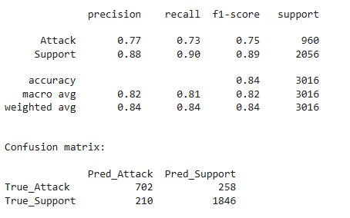
Добавили взвешенную функцию потерь

Slide 12
Выводы
разработан метод генерации relations для мультиязычных данных
расширен датасет без ручной разметки
обучена мультиязычная модель классификации
учет дисбаланса улучшает качество (особенно для Attack)
качество зависит от точности matching

Slide 13
Дальнейшие задачи
Улучшить качество модели с помощью threshold tuning
Добавить больше релевантных текстов для предобучения

